Slide 1
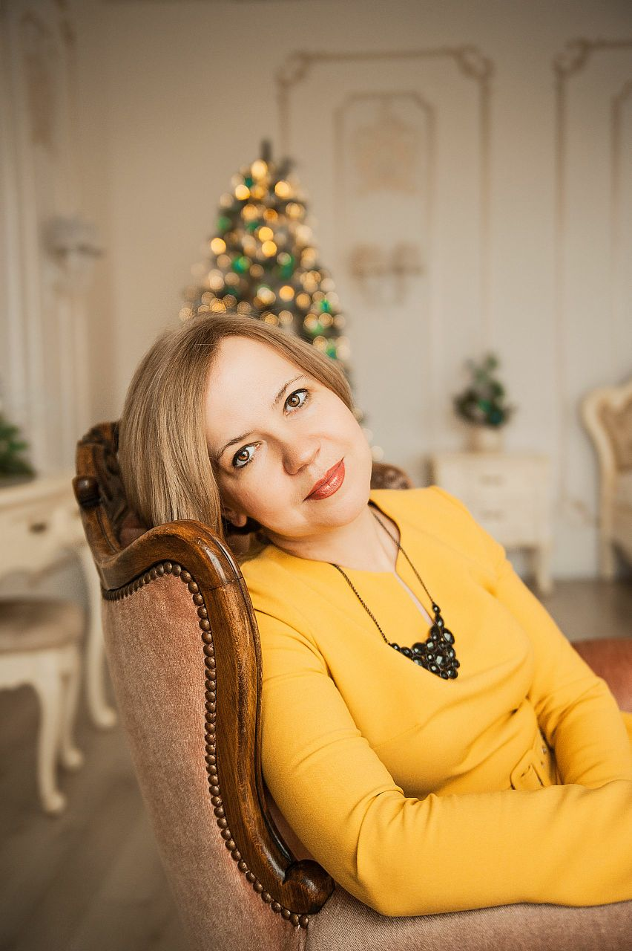
Іноземна мова
Кандидат філол.наук, доцент, доцент кафедри загальноосвітніх дисциплін
Інженерного навчально-наукового інституту ЗНУ
Розробник дисципліни:
Мосієвич Лариса Василівна

Slide 2
НАУКОВО-ПЕДАГОГІЧНИЙ ДОСВІД
50 наукових та методичних праць, у тому числі 1 монографія, 3 підручника; наукові статті у міжнародних виданнях;
участь у міжнародних (США, Словаччина, Польща, Угорщина, Білорусь, Казахстан) та українських науково-практичних конференціях;
член оргкомітету міжнародної науково-практичної конференції «Філологія: сучасний погляд на вивчення актуальних проблем» (Класичний приватний університет, Запоріжжя);
робота (опонування) в Спеціалізованій вченій раді із захисту кандидатських дисертацій з германських мов – Запорізький національний університет;
керівництво магістерськими роботами з перекладознавства (Класичний приватний університет);
коло наукових інтересів: когнітивна лінгвістика, політична лінгвістика, перекладознавство;
член україно-європейського наукового співробітництва;
міжнародний сертифікат British Council на підтвердження знання англійської мови (C-level);
педагогічний стаж 20 років.

Slide 3


Стратегії вивчення дисципліни: максимум практики

Slide 4
LONDON IS THE CAPITAL OF GREAT BRITAIN
Ніяких нудних текстів!
Перегляд відеороліків з цих тем
Мінімальне використання рідної мови
Тільки цікаві теми

Slide 5


Кожен урок починається з Фрази дня
(сленг/ідіома)
Наприклад:
Big cheese
Великий сир?
«Шишка»,бос?

Slide 6
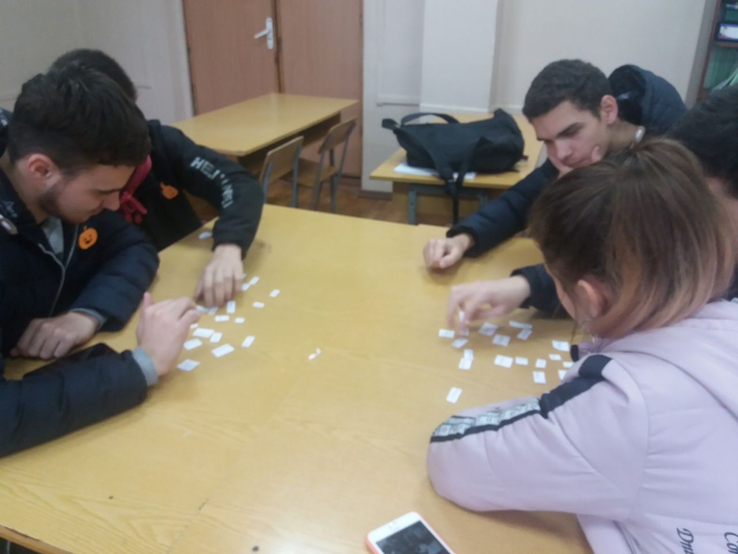
Використання новітніх комунікативних методик та кембріджських підручників
Тому,це
Цікаво
Актуально
Динамічно
Різнопланово
Ефективно

